Slide 1


Einführung der
Elektronischen LohnSteuerAbzugsMerkmale
ELStAM
Informationen für Arbeitgeber zum Einstieg in das elektronische Verfahren
Notes:
1
Einführung/Hintergründe
seit dem 01.11.2012 können Arbeitgeber ihre Arbeitnehmer in der ELStAM- Datenbank anmelden
Kalenderjahr 2013 als sog. Einführungszeitraum
die AG können ihren Einstiegszeitpunkt innerhalb des Einführungszeitraums selbst wählen
die ELStAM müssen mindestens für einen im Jahr 2013 endenden Lohnzahlungszeitraum abgerufen werden
Ziel der Veranstaltung:
1. Systemverständnis: „Wie funktioniert das Verfahren?“
2. Aufgabenrealisierung: „Welche Aufgaben treffen mich als Arbeitgeber?“
3. Empfehlung für den Einstieg
4. Hilfe zur Selbsthilfe: „Wo finde ich weitere Informationen?“
nicht vertieftes rechtliches Wissen über das Lohnsteuerermäßigungsverfahren
nicht praktische Umsetzung in der Lohnbuchhaltungssoftware des AG
Zeit: 5 Min.

Slide 2
Inhalte
1.
Das ELStAM-Verfahren
2.
Einstieg in das ELStAM-Verfahren
3.
Informationsquellen und Musteranschreiben
Notes:
Zeit bis hier: 6 Min.

Slide 3
Das ELStAM-Verfahren
Einführungszeitraum 2013
01.01.2013
verpflichtender Start ins Verfahren für alle AG
Dezember 2013
spät möglichster Einstieg AG
2012
2013
2014
Einführungszeitraum Verfahrenseinstieg (Kulanzregelung)
Notes:
seit dem 01.11.2012 können AG ihre Arbeitnehmer in der ELStAM-Datenbank anmelden und die entsprechenden ELStAM abrufen
die erste (mögliche) Abrechnung nach dem neuem Verfahren ist die Januarabrechnung
zum 01.01.2013 müssen grds. alle AG auf das ELStAM-Verfahren umstellen
es greift allerdings eine Kulanzregelung, wonach es nicht beanstandet wird, wenn der AG im Laufe des Jahres 2013 spätestens mit der Dezemberabrechnung mit allen Arbeitnehmern auf das ELStAM-Verfahren umsteigt
3

Slide 4
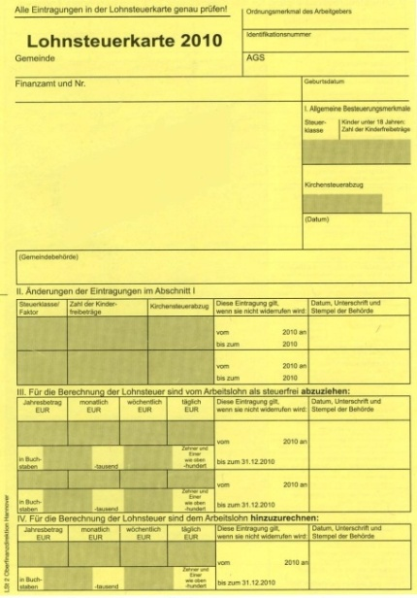
Das ELStAM-Verfahren
Was „liefert“ die ELStAM-Datenbank?
ELStAM:
Identifikationsnummer
Geburtsdatum
Steuerklasse
Faktor bei StKl IV
Kinderfreibetragszähler
Kirchensteuerabzug
Summe der Freibeträge
Hinzurechnungsbetrag
= Angaben der bisherigen
LSt-Karte
Notes:
zusammengefasst ergeben sich die dargestellten Inhalte in der ELStAM-DB
zukünftig zusätzliche Inhalte
Beiträge für private Kranken-und Pflege-Pflichtversicherung
nach einem Abkommen zur Vermeidung der Doppelbesteuerung freigestellter Arbeitslohn
Die Daten werden vom Wohnsitzfinanzamt und den Meldebehörden gepflegt

Slide 5
Das ELStAM-Verfahren
Teilnahme am Verfahren
ELStAM-Verfahren gilt grds. für jeden Arbeitgeber mit sämtlichen Arbeitsverhältnissen
Ausnahmen insbesondere
pauschaliert abgerechnete Minijobs | → Knappschaft Bahn/See
beschränkt steuerpflichtige Arbeitnehmer (z.B. Erntehelfer) | Bescheinigung für den Lohnsteuerabzug
auf Antrag unbeschränkt steuerpflichtige Arbeitnehmer | Bescheinigung für den Lohnsteuerabzug
Notes:
im Einführungszeitraum 2013 können die Arbeitnehmer einer lohnsteuerlichen Betriebsstätte gleichzeitig oder stufenweise in das elektronische Verfahren überführt werden
die so genannten Minijobs werden nach wie vor durch die Minijob-Zentrale bei der Knappschaft Bahn See betreut und nehmen nicht elektronischen Verfahren teil
beschränkt Stpfl. Arbeitnehmer erhalten – wie bisher – eine Bescheinigung für den Lohnsteuerabzug durch das Betriebsstättenfinanzamt des AG
selbiges gilt auch für auf Antrag unbeschränkt steuerpflichtige Arbeitnehmer
Hinweis: Eine Ausnahme von der Teilnahmepflicht gilt für sog. „Härtefallarbeitgeber“, denen es nicht zuzumuten ist, am elektronischen Verfahren teilzunehmen.
Hinweis zu Minijobs: Eine Teilnahme am elektronischen Verfahren kann erfolgen, um die Besteuerung nach den individuellen Lohnsteuerabzugsmerkmalen vornehmen zu können.

Slide 6


Aufgaben des Arbeitgebers
IdNr.
Geburtsdatum
Hauptarbeitgeber Ja / Nein
Arbeitnehmer
Arbeitgeber
1. Anmeldung
ELStAM-Datenbank
2. Änderungslisten
3. Abmeldung
Notes:
bei Beschäftigungsbeginn gibt der AN seine IdNr., sein Geburtsdatum bei seinem AG an
Hinweis: Bei Bestandarbeitnehmern können die Angaben grds. der LSt-Karte/ Ersatzbescheinigung entnommen werden
er gibt Auskunft, ob es sich um ein Haupt- oder Nebenarbeitsverhältnis handelt (wichtig für familiengerechte StKl oder StKl VI)
Hinweis: Wenn AN nicht innerhalb von drei Monaten die Daten mitteilt, ist die StKl VI anzuwenden. Verweigert der Arbeitnehmer die Angaben dieser Daten, ist sofort die StKl VI anzuwenden.
Der AG hat drei Aufgaben
AN anmelden (bei Beschäftigungsbeginn)
monatlich Änderungslisten abrufen
AN abmelden (bei Beschäftigungsende)
Hinweis: Für eine erstmalige Anmeldung als Hauptarbeitgeber ist im Einführungszeitraum die Vorlage der Lohnsteuerkarte 2010 oder einer entsprechenden Ersatzbescheinigung mit der StKl I – V erforderlich

Slide 7
Aufgaben des Arbeitgebers
Voraussetzung für die Teilnahme am elektronischen Verfahren
Registrierung im ElsterOnline-Portal:
www.elsteronline.de
Organisationszertifikat anfordern
bestehende Zertifikate können genutzt werden
(LSt-Anmeldung, LSt-Bescheinigung)
weitere Informationen finden Sie im ElsterOnline-Portal unter www.elsteronline.de
Notes:
bevor der AG am elektronischen Verfahren teilnehmen kann, muss er sich registrieren
die Registrierung hat mit dem Organisationszertifikat unter der StNr. der lohnsteuerlichen Betriebsstätte zu erfolgen
Hintergrund: das Organisationszertifikat ist für die betrieblichen Steuerarten und das persönliche Zertifikat für die personenbezogenen Steuern gedacht
Verfahren dient der Datensicherheit
die Registrierung geschieht über das ElsterOnline-Portal und ist grds. kostenfrei (ElsterBASIS)
unter www.elsteronline.de finden sich Anleitungen (Leitfaden und Kurzfilme), wie eine Registrierung erfolgen kann

Slide 8

Aufgaben des Arbeitgebers
1. Anmeldung der Arbeitnehmer durch den AG
ELStAM-Datenbank
Arbeitgeber
Arbeitnehmer
Notwendige Angaben:
StNr der lohnsteuerlichen Betriebsstätte
IdNr und Geburtsdatum des Arbeitnehmers
Beginn der Beschäftigung und der Zeitpunkt des ersten Datenabrufs (Referenzdatum)
Wichtig: Merker „Hauptarbeitgeber“ (StKl I – V) setzen, sonst automatisch „Nebenarbeitgeber“ (StKl VI)
Notes:
nach der Authentifizierung kann der AG seine AN anmelden
Hinweis: Im Einführungszeitraum kann der AG wählen, ob er die Arbeitnehmer in einem Schritt oder stufenweise ins elektronische Verfahren überführt. Der AG sollte seine Arbeitnehmer über den Einstieg in das elektronische Verfahren informieren. Eine Mitteilung gegenüber dem Betriebsstättenfinanzamt ist nicht erforderlich.
der AG meldet sich mit der jeweiligen StNr. der lohnsteuerlichen Betriebsstätte an
Beginn der Beschäftigung und Referenzdatum können (insbesondere) bei „Bestandsarbeitnehmern“ voneinander abweichen
die Anmeldung kann frühestens mit dem Beschäftigungsbeginn erfolgen
erfolgte eine versehentliche Falschanmeldung ist der Arbeitnehmer abzumelden und neu anzumelden
siehe aber auch nachfolgende Folie
durch die Anmeldung wird eine „Verknüpfung“ zwischen Arbeitgeber und Arbeitnehmer hergestellt

Slide 9
Aufgaben des Arbeitgebers
Anmeldung: Fehlerquelle Merker „Hauptarbeitgeber“
Merker „Hauptarbeitgeber“ nicht gesetzt
fälschlicher Weise gesetzter Merker „Hauptarbeitgeber“
Wechselfälle
(z.B. vom Hauptarbeitgeber zum Nebenarbeitgeber)
Erneute Anmeldung mit identischem Datum „Beschäftigungsbeginn“ führt im Moment zur Abweisung
Lösung:
Anwendung der bisherigen Papierbescheinigung bis zwei Monate nach Einsatz der neuen Programmversion
BMF-Schreiben vom 25.04.2013
Notes:
der Merker „Hauptarbeitgeber“ wird häufig falsch eingegeben bzw. vergessen
Ein Korrektur oder eine Stornierung der einmal versendeten Anmeldung ist programmtechnisch momentan leider nicht möglich
eine erneute Anmeldung des Arbeitnehmers mit dem selben Datum des Beschäftigungsbeginns führt zu einem Fehler
bis zu zwei Monaten nach Einsatz der neuen Programmversion (max. bis zur Lohnabrechnung für Dezember 2013) ist daher in solchen Fällen weiterhin die Papierbescheinigung anzuwenden

Slide 10
Aufgaben des Arbeitgebers
1. Anmeldung der Arbeitnehmer durch den AG
ELStAM-Datenbank
zeitversetzt
Arbeitgeber
Anmeldebestätigung
inkl. ELStAM
Anmeldebestätigung:
Datenabruf über eine Lohnbuchhaltungssoftware
  automatisierte Datenübernahme der ELStAM
Alternative: ElsterFormular (www.elster.de)
Notes:
nachdem der AG seine AN angemeldet hat, erhält er zeitversetzt eine Anmeldebestätigung
zeitversetzt bedeutet bis zu 5 Werktage (auch Samstag gilt als Werktag), im Einführungszeitraum ggfs. länger
in dieser sind die aktuellen ELStAM der angemeldeten AN enthalten
verwendet der AG das kostenlose Programm Elster Formular, muss er die ELStAM händisch in seine Lohnbuchhaltung übernehmen

Slide 11
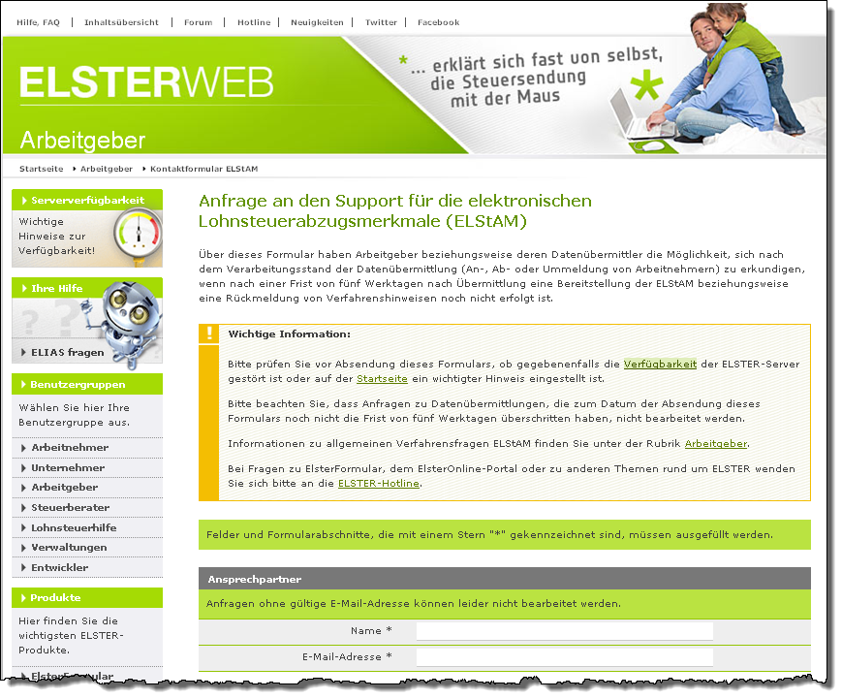
Aufgaben des Arbeitgebers
Anfrage „Stand der Bearbeitung“
www.elster.de/elstam_kformular.php
Notes:
zeitversetzte (bis zu 5 Werktage) Bestätigungsliste
wenn innerhalb dieses Zeitraum keine Rückmeldung der Datenbank erfolgt, besteht die Möglichkeit, über das so genannte Webformular eine Supportanfrage zu stellen

Slide 12
Aufgaben des Arbeitgebers
2. Abruf der Änderungslisten
Abruf
ELStAM-Datenbank
Arbeitgeber
zeitversetzt
Änderungsliste:
Pflicht zum monatlichen Abruf
Abruf ab dem 5. Werktag des Monats möglich
Liste enthält alle bis zum Ende des vorangegangenen Monats geänderten ELStAM („gültig ab“), ggf. Leerliste
Datenabruf über eine Lohnbuchhaltungssoftware
  automatisierte Datenübernahme der ELStAM
  (ggf. inklusive automatisierter Rückrechnung)
Notes:
monatlich muss der AG so genannte Änderungslisten abrufen
die Änderungsliste wird am 5. Werktag des Folgemonats zum Abruf bereitgestellt
grds. wird für jeden AG nur eine Liste erzeugt
die Liste kann bei mehreren Änderungen für einen Arbeitnehmer mehrere Datensätze enthalten
es kann auch Leerlisten geben, z.B. bei Verlängerung der Gültigkeit eines Freibetrages in gleicher Höhe
die abgerufenen ELStAM sind vom AG ohne Überprüfung auf Richtigkeit zwingend anzuwenden
Hinweis: Befreiung von der monatlichen Abrufverpflichtung möglich durch Teilnahme am Mitteilungsservice im ElsterOnline-Portal (Abruf nur bei Änderung).

Slide 13
Aufgaben des Arbeitgebers
3. Abmeldung bei Beendigung Beschäftigungsverhältnis
Abmeldung AN
ELStAM-Datenbank
zeitversetzt
Arbeitgeber
Abmeldung:
erfolgt über die Lohnbuchhaltungssoftware
danach keine Abrufberechtigung mehr
Notes:
bei Ausscheiden eines AN muss der AG die Abmeldung des AN in der ELStAM-DB veranlassen
dies geschieht unter Angabe der IdNr., des Beschäftigungsendes und des Referenzdatums der Anmeldung
durch die Abmeldung wird die bestehende „Verknüpfung“ zwischen AG und Arbeitnehmer gelöst (insb. keine weiteren Änderungslisten)

Slide 14
Inhalte
1.
Das ELStAM-Verfahren
2.
Einstieg in das ELStAM-Verfahren
3.
Informationsquellen und Musteranschreiben

Slide 15
Einstieg in das ELStAM-Verfahren
Beispiel für den Verfahrenseinstieg
Beispiel:
Juni 2013 Einstieg ins ELStAM-Verfahren
Papierverfahren
Grundsatz:
keine Rückkehr zum Papierverfahren
abgerufene ELStAM sind anzuwenden
2012
2013
2014
Einführungszeitraum Verfahrenseinstieg
Notes:
nach dem Einstieg in das elektronische Verfahren sind die zur Verfügung gestellten ELStAM grds. anzuwenden
15

Slide 16
Einstieg in das ELStAM-Verfahren
Grundsätze im Einführungszeitraum
Papierbescheinigungen sind bis Ende 2014 aufzubewahren
Anmeldung als Haupt-AG nur nach Vorlage LSt-Karte 2010 oder Ersatzbescheinigung (StKl I – V)
Rückgabe der Papierbescheinigungen bei Beendigung des Beschäftigungsverhältnisses
Notes:
Papierbescheinigungen sind auch nach dem Einstieg in das elektronische Verfahren weiter aufzubewahren (bis Ende 2014)
Neue Arbeitnehmer müssen im Einführungszeitraum weiterhin eine Lohnsteuerkarte oder Ersatzbescheinigung (StKl. I-V) vorlegen, damit sich der AG als Haupt-AG anmelden kann
Hinweis: Die Ausnahmeregelung für Auszubildende gilt auch für das Jahr 2013 weiter.
deshalb sind Papierbescheinigungen bei Beendigung des Beschäftigungsverhältnisses auch weiterhin zeitnah an Arbeitnehmer auszuhändigen
auf den folgenden Folien werden Empfehlungen für einen reibungslosen Einstieg in das elektronische Verfahren gegeben

Slide 17
Einstieg in das ELStAM-Verfahren
Vorbereitende Maßnahmen des Arbeitgebers vor Einstieg
Stammdaten in den Lohnkonten überprüfen, insbesondere:
  Geburtsdatum
  IdNr.
Programmleistung des Softwareherstellers sicherstellen
Arbeitnehmer über den geplanten Einstieg informieren
  z.B. durch Musteranschreiben
  „Werbung“ bei Arbeitnehmern zur Kontrolle und Neubeantragung ihrer Freibeträge
Musteranschreiben siehe Folie 29
Notes:
um den Verfahrenseinstieg zu erleichtern und mögliche Fehlerquellen bereits vor dem Einstieg zu beseitigen, empfiehlt sich die Kontrolle der Stammdaten in den Lohnkonten
Geburtsdatum korrekt (z. B.: Abgleich mit der Lohnsteuerkarte oder dem Personalausweis)
IdNr. korrekt (z. B: Abgleich Lohnsteuerkarte oder Ersatzbescheinigung)
es empfiehlt sich auch, eine in der Lohnbuchhaltungssoftware gespeicherte Steuernummer der lohnsteuerlichen Betriebsstätte mit der aktuell gültigen Steuernummer abzugleichen
es ist sicherzustellen, dass die genutzte Lohnbuchhaltungssoftware auch bereits die Funktionalität für den ELStAM-Einstieg beinhaltet
wichtig ist die Information der Arbeitnehmer über den Einstieg.
sie haben so (im besten Fall mit einem gewissen zeitlichen Vorlauf) die Möglichkeit, ihre ELStAM zu überprüfen, siehe nachfolgende Folien

Slide 18
Einstieg in das ELStAM-Verfahren
Empfohlene Vorgehensweise
Verfahrenseinstieg nach den vorbereitenden Maßnahmen
Anmelden der Arbeitnehmer
Arbeitnehmer bei Abweichungen informieren
Notes:
im Einführungszeitraum 2013 gelten für die erstmalige Anwendung der ELStAM Besonderheiten
der Arbeitgeber sollte seine Arbeitnehmer mindestens einen Monat vor dem geplanten Zeitpunkt über den Einstieg in das ELStAM-Verfahren informieren, Vorteil: Arbeitnehmer kann seine ELStAM vor dem erstmaligen Abruf im ElsterOnline-Portal kontrollieren
sobald der Arbeitgeber die Anmeldebestätigung inkl. ELStAM erhalten hat, kann er die erstmalige Anwendung der ELStAM mit Zustimmung des Arbeitnehmers bis zu 6 Monate zurückstellen
der AG kann den Arbeitnehmer über die für ihn zur Verfügung gestellten ELStAM informieren , damit der Arbeitnehmer diese auf Richtigkeit und Vollständigkeit prüfen kann
Hinweis: Reicht die Zeit bis zur nächsten Lohnabrechnung für den Datenabgleich des AG nicht aus, kann er zunächst die Zustimmung des Arbeitnehmers (vgl. Folie 21) einholen und anschließend den Datenabgleich durchführen.

Slide 19
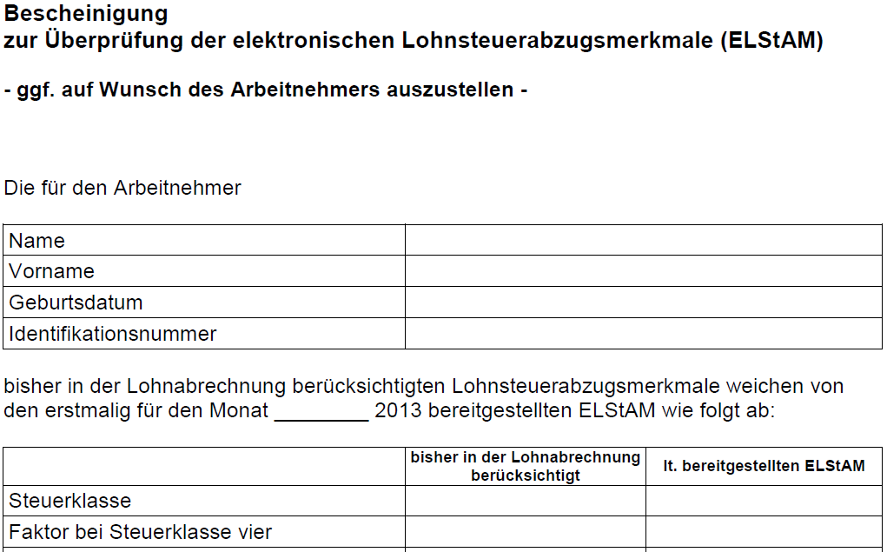
Einstieg in das ELStAM-Verfahren
Musteranschreiben
Notes:
die Finanzverwaltung stellt einen entsprechenden Vordruck „Bescheinigung zur Überprüfung der elektronischen Lohnsteuerabzugsmerkmale“ zur Verfügung
im Vordruck können die bisher verwandten Lohnsteuerabzugsmerkmalen den ELStAM gegenüber gestellt werden
der Vordruck findet sich z.B. im Formular-Management-System der Bundesfinanzverwaltung (Internetadresse: www.bundesfinanzministerium.de)

Slide 20
Einstieg in das ELStAM-Verfahren
Empfohlene Vorgehensweise
Anmelden der Arbeitnehmer
Arbeitnehmer bei Abweichung informieren
Anwendung der ELStAM
Notes:
grds. sind die ELStAM auch bei bestehenden Abweichungen anzuwenden

Slide 21
Einstieg in das ELStAM-Verfahren
Empfohlene Vorgehensweise
Anmelden der Arbeitnehmer
mit Zustimmung des AN:
bis zu 6 Monate weiterhin Papierbescheinigung
Arbeitnehmer bei Abweichungen informieren
innerhalb dieser 6 Monate:
Zeit zur Klärung ELStAM Arbeitnehmer → Finanzamt
Hinweis auf
„Leitfaden für das Lohnbüro“
Anwendung der ELStAM
Notes:
mit Zustimmung des Arbeitnehmers kann der AG die Anwendung der ELStAM bis zu 6 Monate zurückstellen
in diesem Zeitraum sind die bisherigen Papierbescheinigungen (LSt-Karte, Ersatzbescheinigung gffs. ELStAM-Ausdruck) weiter anzuwenden
der Arbeitnehmer kann in diesem Zeitraum die ELStAM durch das Wohnsitzfinanzamt ändern lassen
im Leitfaden für das Lohnbüro sind typische Fallgestaltungen und deren Lösungsmöglichkeiten dargestellt
der Leitfaden ist unter www.elster.de zu finden

Slide 22
Einstieg in das ELStAM-Verfahren
Empfohlene Vorgehensweise
Anmelden der Arbeitnehmer
Problem
gelöst:
Änderungsliste
nicht gelöst:
Ablauf 6 Monate
Arbeitnehmer informieren
Anwendung der ELStAM
Notes:
erhält der AG eine Änderungsliste, ist das Problem durch Änderung der ELStAM gelöst worden, der Arbeitgeber hat die geänderten ELStAM nunmehr anzuwenden
erhält der AG keine Änderungsliste, muss er die ELStAM nach Ablauf von 6 Monaten anwenden
die Möglichkeit, die ELStAM für einen Zeitraum von bis zu 6 Monaten nicht anzuwenden, besteht auch nach der erstmaligen Anwendung der ELStAM
den AG trifft keine Verpflichtung, die bisherigen Lohnabrechnungen zu korrigieren, eine haftungsbefreiende Anzeige ist ebenfalls nicht erforderlich

Slide 23
Einstieg in das ELStAM-Verfahren
Empfohlene Vorgehensweise
Anmelden der Arbeitnehmer
Problem
gelöst:
Änderungsliste
nicht gelöst:
Ablauf 6 Monate
Arbeitnehmer informieren
es sei denn:
Besondere Bescheinigung für den LSt-Abzug
Anwendung der ELStAM
Notes:
legt der der Arbeitnehmer dem Arbeitgeber eine „Besondere Bescheinigung für den Lohnsteuerabzug“ vor, hat der AG diese anzuwenden
den AG trifft keine Verpflichtung, die bisherigen Lohnabrechnungen zu korrigieren, eine haftungsbefreiende Anzeige ist ebenfalls nicht erforderlich

Slide 24


Einstieg in das ELStAM-Verfahren
Besondere Bescheinigung für den Lohnsteuerabzug
Ausstellung in folgenden Fällen:
gebildete ELStAM fehlerhaft
keine (zeitnahe) Korrektur durch Finanzamt möglich
neu
Finanzamt
Besondere Bescheinigung
Besondere Bescheinigung
Arbeitnehmer
Arbeitgeber
Notes:
Besondere Bescheinigung für den LSt-Abzug ist von der Bescheinigung für den LSt-Abzug (Ersatzbescheinigung) zu unterscheiden
die Besondere Bescheinigung wird vom Wohnsitzfinanzamt des Arbeitnehmers ausgestellt, wenn die gebildeten ELStAM fehlerhaft sind und sie nicht zeitnah korrigiert werden können
der Arbeitnehmer muss die Besondere Bescheinigung für den Lohnsteuerabzug an den AG weiterleiten

Slide 25
Einstieg in das ELStAM-Verfahren
Besondere Bescheinigung für den Lohnsteuerabzug
Ablauf beim Arbeitgeber:
Anwendung der Besonderen Bescheinigung (Voraussetzung→ LSt-Karte/Ersatzbescheinigung liegt vor)
monatlicher Abruf der Änderungsliste führt zu einem Fehlerhinweis (Abrufmöglichkeit durch Finanzamt gesperrt)
nach Korrektur hebt das Finanzamt Sperre auf
Abruf führt nicht mehr zu einem Fehlerhinweis
die nun bereitgestellten ELStAM sind anzuwenden
Notes:
damit nicht mehrere Arbeitgeber die Stkl. I-V verwenden können, darf die Besondere Bescheinigung nur i.V.m. einer LSt-Karte oder Ersatzbescheinigung berücksichtigt werden
sobald das Finanzamt eine Besondere Bescheinigung für den Lohnsteuerabzug ausstellt, sperrt es den Arbeitgeberabruf
in der Änderungsliste wird ein entsprechender Fehlerhinweis ausgewiesen
hat das Finanzamt die Korrektur der ELStAM vorgenommen, wird die Sperre aufgehoben
die korrigierten ELStAM werden in der nächsten Änderungsliste zur Verfügung gestellt
ist die Sperre durch das Finanzamt vor dem Einstieg des AG ins ELStAM-Verfahren gesetzt worden, ist eine Anmeldung des Arbeitnehmers nicht möglich. Sobald die Anmeldung erfolgen kann, erhält der Arbeitnehmer ein gesondertes Schreiben des Finanzamts, welches er an den AG weiterzuleiten hat.

Slide 26
Einstieg in das ELStAM-Verfahren
technische Probleme Arbeitgeber
ELStAM-Datenbank
Arbeitgeber
Lösung:
1. AG kann nicht auf das ELStAM-Verfahren umstellen:
  Softwarehersteller kontaktieren
  Papierbescheinigung weiterhin zu Grunde legen
  (Hinweis auf Kulanzregelung)
2. Programmausfälle nach erfolgreichem Einstieg
  Softwarehersteller kontaktieren
  →Anwendung voraus. LStAM für max. 3 Monate
Notes:
Arbeitgeber, die sich nicht an der ELStAM-DB anmelden können, sollten sich zunächst an den entsprechenden Softwarehersteller wenden
Hinweis: wird ElsterFormular genutzt, steht die Elster-Hotline (0800-5235099) als Ansprechpartner zur Verfügung
sollten die technischen Schwierigkeit beim Einstieg in das elektronische Verfahren auftreten, kann der AG die vorliegende Papierbescheinigung bis zum Ende der Kulanzfrist (November 2013) weiter zu Grunde legen
sollten die technischen Schwierigkeit erst nach erfolgreichem Einstieg in das elektronische Verfahren auftreten, kann der AG die voraussichtlichen LStAM über einen Zeitraum von max. 3 Monaten ohne die Vorlage einer Ersatzbescheinigung zu Grunde legen
danach ist ohne die Vorlage einer Besonderen Bescheinigung für den LSt-Abzug zwingend die StKl VI anzuwenden.

Slide 27
Inhalte
1.
Das ELStAM-Verfahren
2.
Einstieg in das ELStAM-Verfahren
3.
Informationsquellen und Musteranschreiben

Slide 28
Informationsquellen
www.elster.de
häufig gestellte Fragen für Arbeitgeber und Arbeitnehmer
Arbeitgeber-Leitfaden (Registrierung, Abruf der ELStAM)
Kurzfilme (Registrierung im ElsterOnline-Portal)
Leitfaden für das Lohnbüro
Fallbeispiele (An- und Abmeldung Arbeitnehmer)
Notes:
auf der Seite www.elster.de finden sich weitere Unterlagen
die FAQ´s sind in einen Arbeitgeber- und einen Arbeitnehmerteil aufgeteilt
im Arbeitgeberleitfaden sind die einzelnen Arbeitsschritte, die zur Registrierung im ElsterOnline-Portal erforderlich sind, dargestellt
zudem kann der Arbeitgeberleitfaden als Handbuch für das Programm ElsterFormular genutzt werden
28

Slide 29
Musteranschreiben
www.elster.de
Anschreiben an Arbeitnehmer Lohnsteuer-Freibeträge
Informationsschreiben für Arbeitnehmer zum Verfahrenseinstieg
Informationsschreiben für Arbeitnehmer mit der ersten Lohnabrechnung
Bescheinigung des Arbeitgebers zur Überprüfung der ELStAM
Notes:
Musteranschreiben sind abgelegt im Arbeitgeberbereich unter www.elster.de

Slide 30
Die Lohnsteuerkarte geht jetzt online
Vielen Dank für Ihre Aufmerksamkeit
Notes:
30

